Slide 1

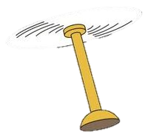
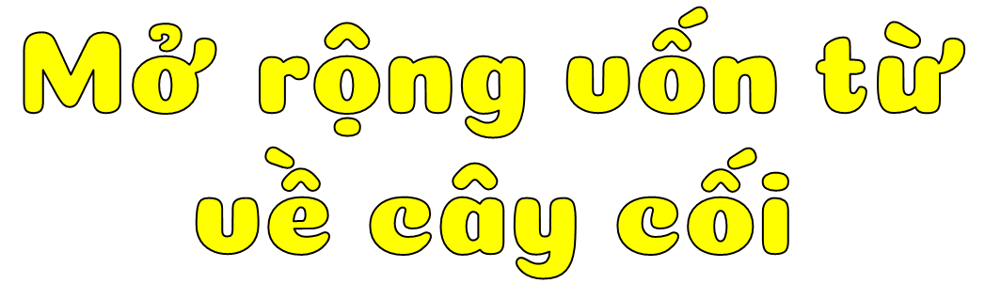


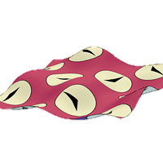

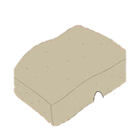


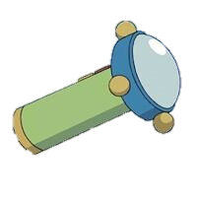
Thứ … ngày … tháng … năm…

Slide 2


Slide 3


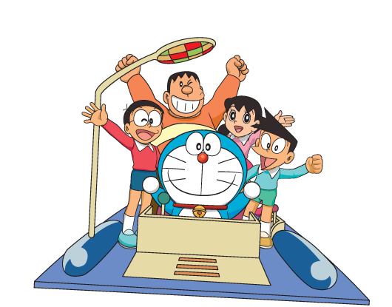


1. Tìm từ ngữ chỉ cây cối

Slide 4
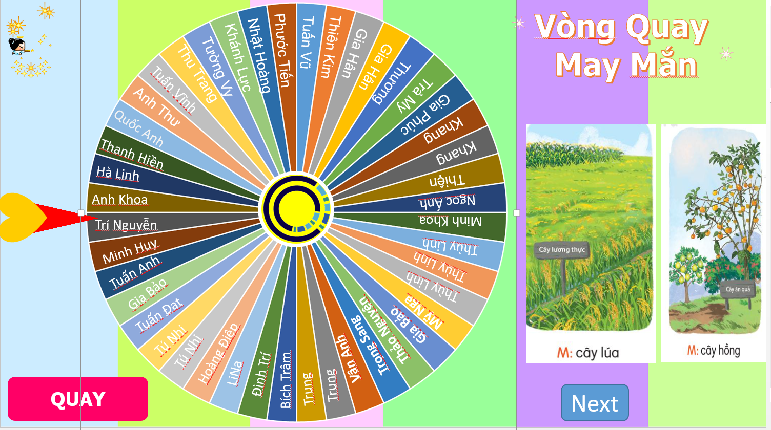

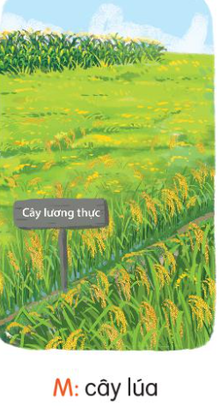
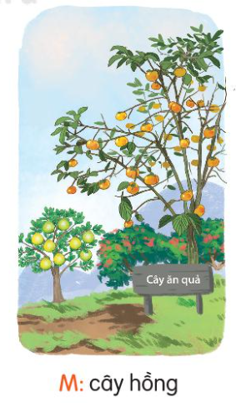

Tìm 2 – 3 từ ngữ chỉ đặc điểm có tiếng:
1. Kể tên các loại cây lương thực, cây ăn quả mà em biết
Thế nào là cây ăn quả?
Các con có biết thế nào là cây lương thực không?

Slide 5



Cây lương thực
Cây ăn quả
Xoài
Lúa
Lúa mì
Mít
Sắn
Na
Ngô
Lê
Khoai..
Táo…

Slide 6




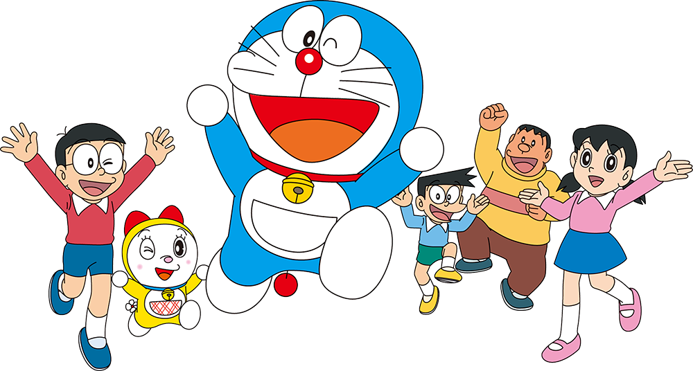
MẢNH GHÉP
Các con hãy dự đoán đâu là cây ăn quả, đâu là cây lương thực, lật mở những mảnh ghép để tìm ra loài cây bí mật cô giấu đằng sau các mảnh ghép nhé.

Slide 7

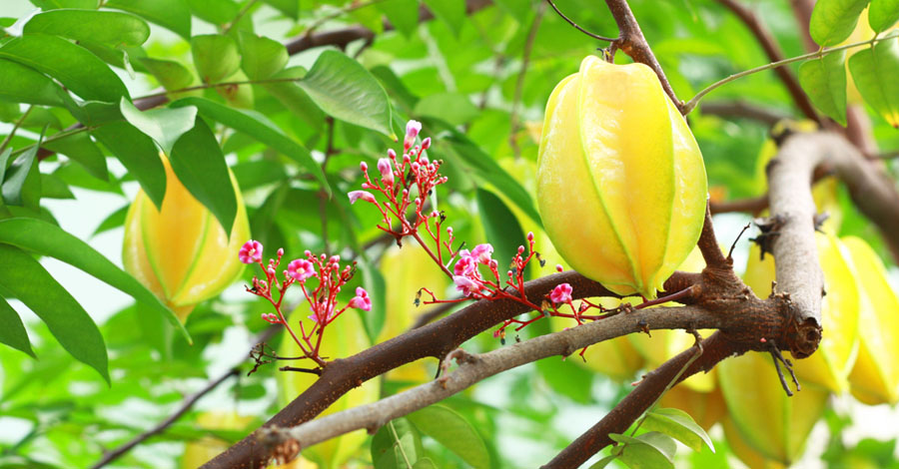


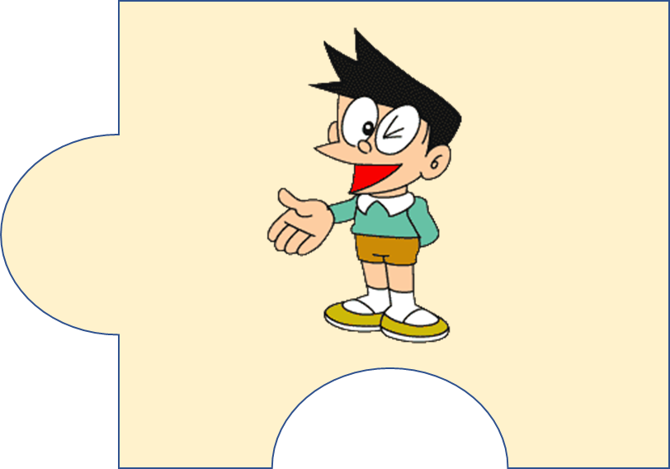



Học tiếp
Notes:
Trả lời xong bấm Học tiếp

Slide 8
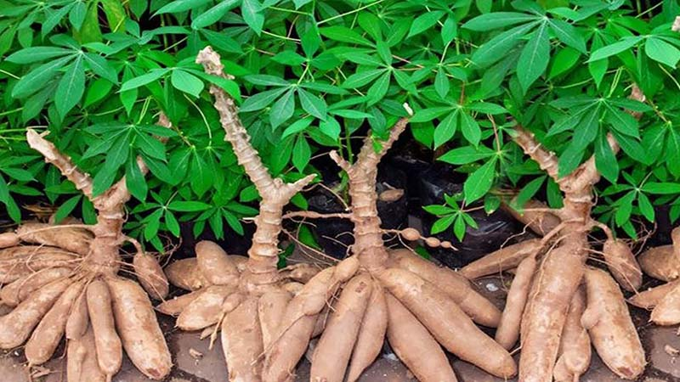

Đây là cây ăn quả hay cây lương thực?
  Đáp án:
  Cây lương thực
Notes:
Bấm doremon để quay về

Slide 9
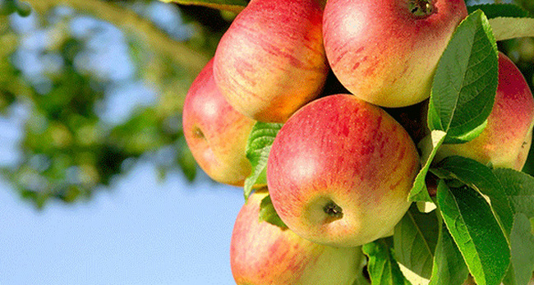

Đây là cây ăn quả hay cây lương thực?
  Đáp án:
  Cây ăn quả

Slide 10

Cây lúa mì là cây lương thực hay cây ăn quả?
  Đáp án: Cây lương thực

Slide 11
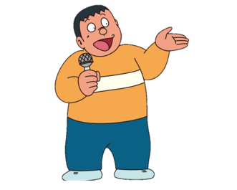
Trong các cây: Cây ngô, cây lúa, cây ổi. Cây nào là cây ăn quả?
  Đáp án: Cây ổi

Slide 12
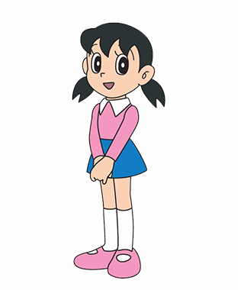
Trong các cây: Cây ngô, cây khê, cây ổi. Cây nào là cây lương thực?
  Đáp án: Cây ngô

Slide 13
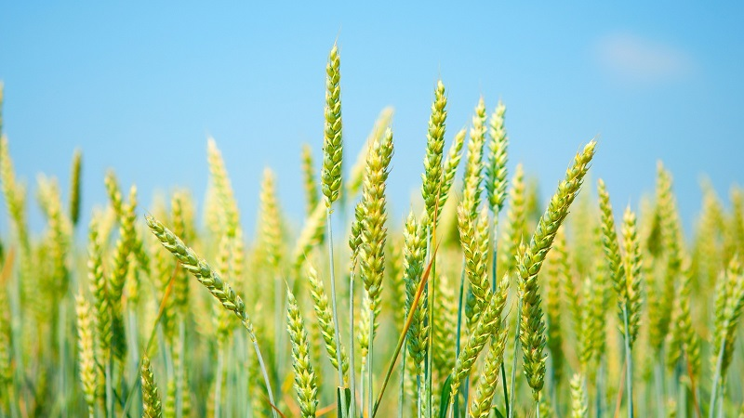
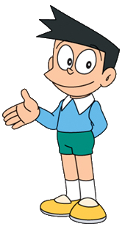
Đây là cây ăn quả hay cây lương thực?
  Đáp án:
  Cây lương thực

Slide 14
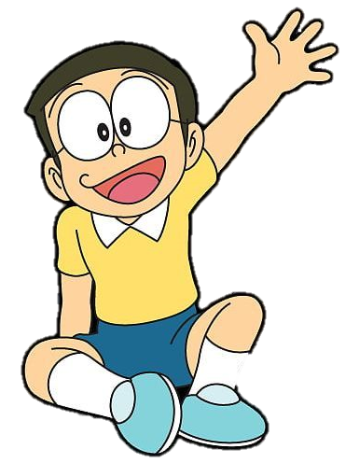
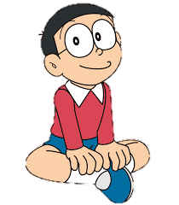
2. Tìm từ ngữ chỉ hoạt động chăm sóc cây

Slide 15
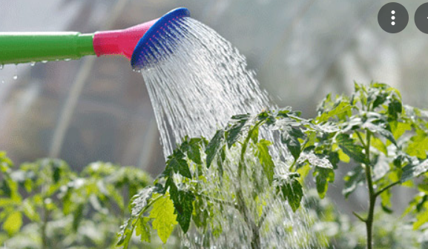
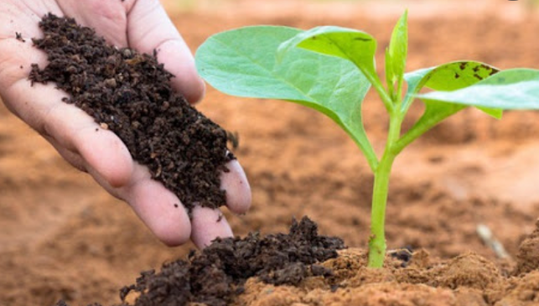
Từ chỉ hoạt động chăm sóc cây
Tưới nước
Bón phân

Slide 16
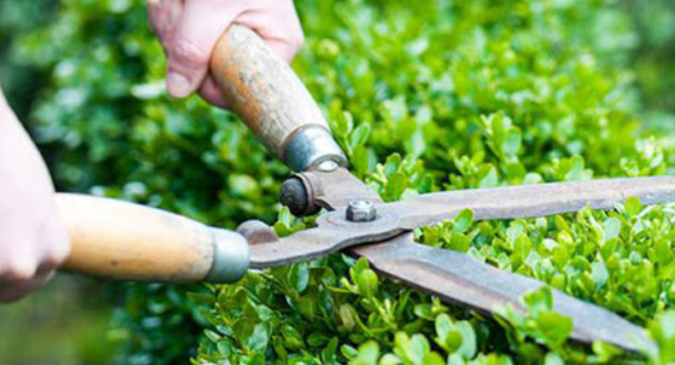
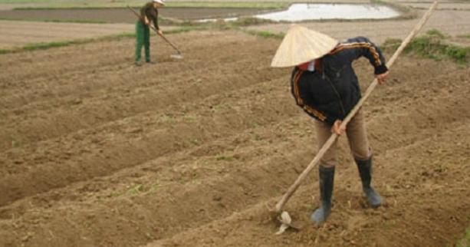
Từ chỉ hoạt động chăm sóc cây
Cắt tỉa cây
Xới đất

Slide 17
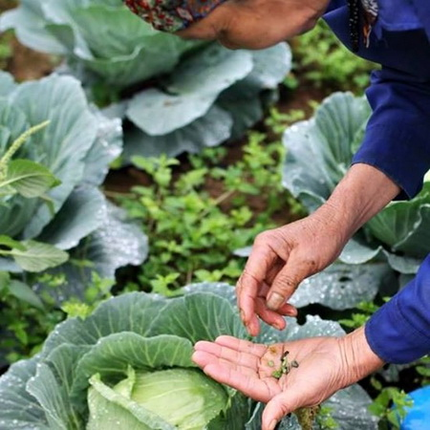
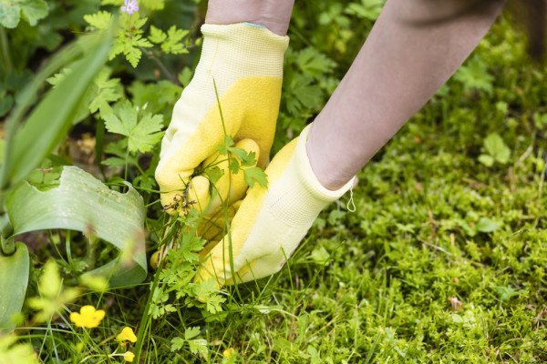
Từ chỉ hoạt động chăm sóc cây
Bắt sâu
Nhổ cỏ

Slide 18



Đặt 1 câu với các từ vừa tìm được
M: – Buổi sáng, em tưới nước cho cây hoa hồng.

Slide 19
3. Kết hợp từ ngữ ở cột A với từ ngữ ở cột B để tạo câu
A
B
Chúng em trồng cây
để giúp thành phố thêm xanh
Ông cuốc đất
để bảo vệ cây
Công nhân đô thị làm rào chắn
để trồng rau

Slide 20


Viết vào VBT 3 câu các em vừa kết hợp được.
Tiêu chí đánh giá
Viết đúng và đầy đủ
Có dấu chấm cuối câu

Slide 21









Hát một bài hát về cây xanh

